Slide 1
Novostavba objektu penzionu ve vybrané lokalitě na úrovni projektu pro stavební povolení
Autor bakalářské práce: Matěj Chmel
Vedoucí bakalářské práce: Ing. Jiří šál
Oponent Bakalářské práce: Ing. Jana Hubálovská
České Budějovice, Červen 2017

Slide 2
Obsah
Motivace k projektu
Cíl práce
Popis vybrané lokality
Umístění stavby
Popis objektu
Dispoziční a architektonické řešení
Obálka budovy
Závěr
Odpovědi na doplňující otázky

Slide 3
Motivace k projektu
Vybraná lokalita
Zájem o cykloturistiku v dané lokalitě
Prohloubení znalostí a uplatnění vlastních zkušeností při projektování

Slide 4
Cíl práce
Zpracování projektu penzionu na úrovni pro stavební povolení ve vybrané lokalitě včetně dispozičního a architektonického řešení
Zpracování v návaznosti na podmínky územně plánovací dokumentace dané lokality

Slide 5
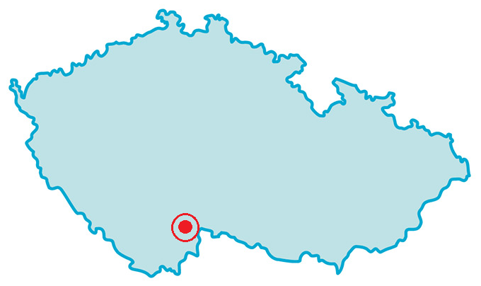
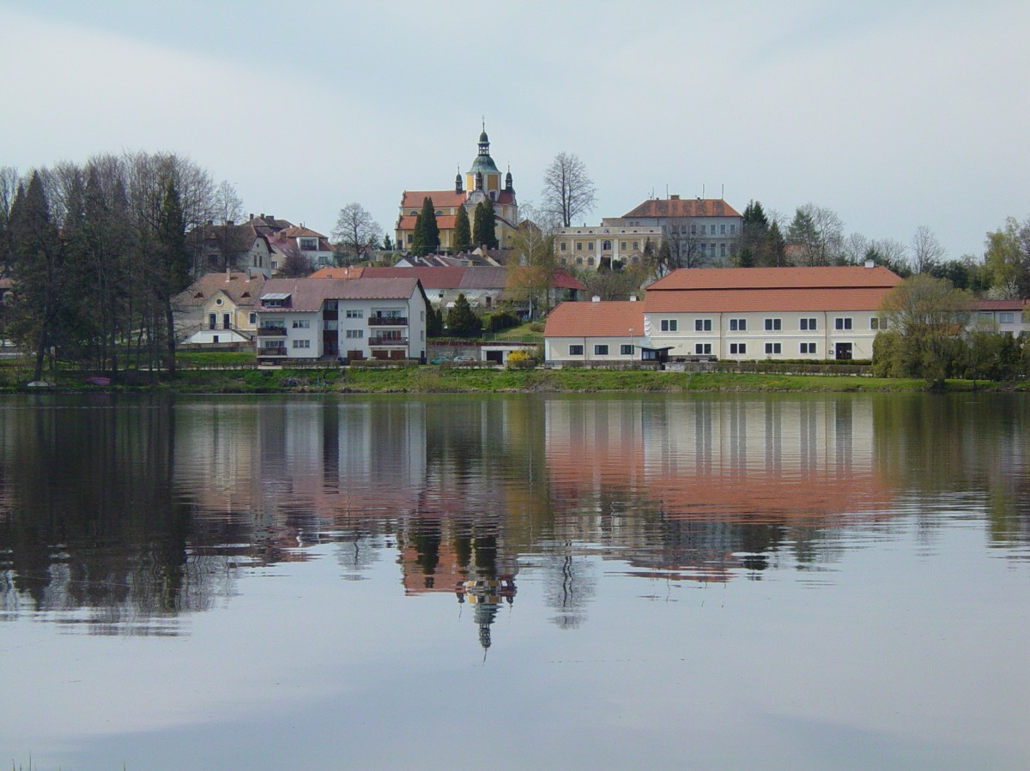
Popis vybrané lokality
Chlum u Třeboně
První zmínka o obci se datuje k roku 1933
Nachází se v krajině jihočeských rybníků pouhé 3 km od Rakouské hranice
Počet obyvatel: 1724
Zdroj: www.designportal.cz
Zdroj: www.trebonsko.cz/chlum-u-trebone

Slide 6
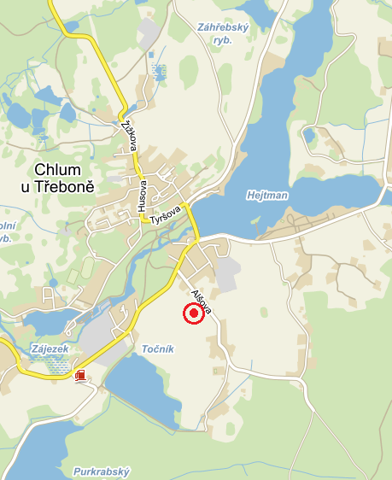
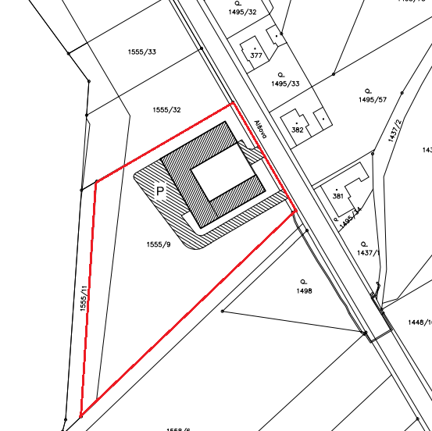
Umístění stavby
Zdroj: www.mapy.cz
Umístění pozemku: Chlum u Třeboně
Číslo parcelní: 1555/9
Plocha pozemku: 5380 m²
Zdroj: vlastní zpracování

Slide 7
Popis objektu
Materiálové řešení:
Základy:
Zákl. pás + betonové tvárnice
Obvodové zdivo:
Keramické tvárnice Porotherm 30 CB
Pěnový polystyren EPS tl. 150 mm
Stropní konstrukce:
Stropní POT nosníky a MIAKO vložky
Krov:
Kleštinový krov
Střecha:
Sedlová s pálenou taškovou krytinou

Slide 8
Dispoziční a architektonické řešení
Dvojpodlažní penzion
Nepodsklepený
Zděný
Sedlová střecha
Penzion pro 30 hostů
Byt pro 4 člennou rodinu
Zdroj: vlastní zpracování

Slide 9
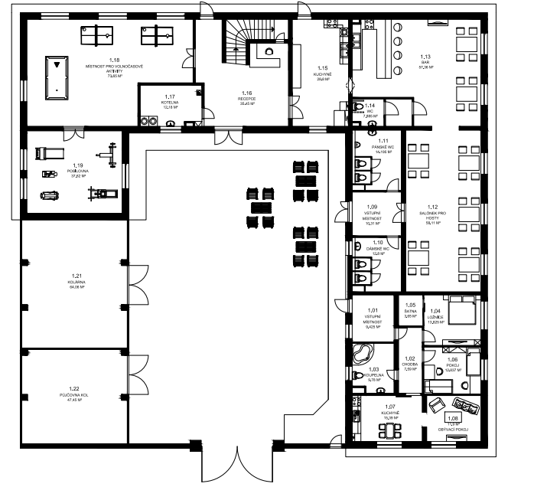
1.NP
Zdroj: vlastní zpracování

Slide 10
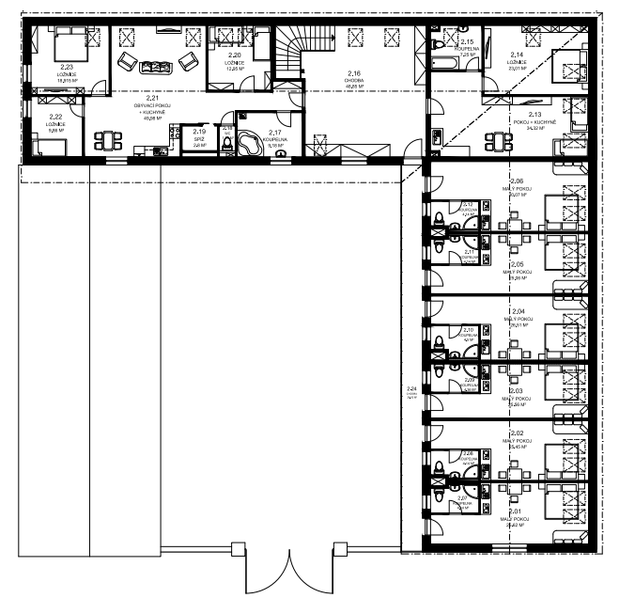
2.NP
Zdroj: vlastní zpracování

Slide 11
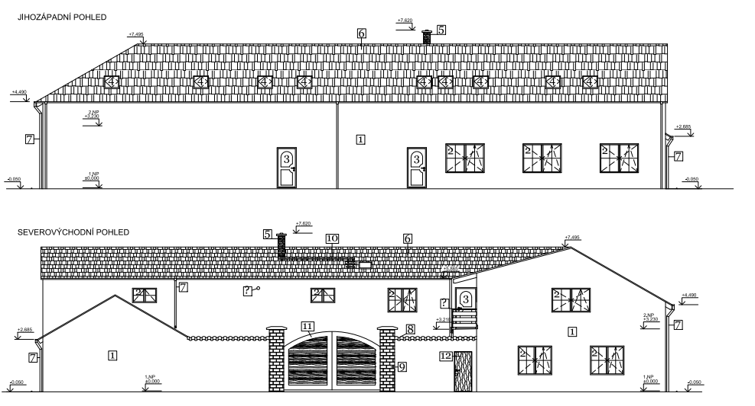
Jihozápadní a severovýchodní pohled
Zdroj: vlastní zpracování
Zdroj: vlastní zpracování

Slide 12
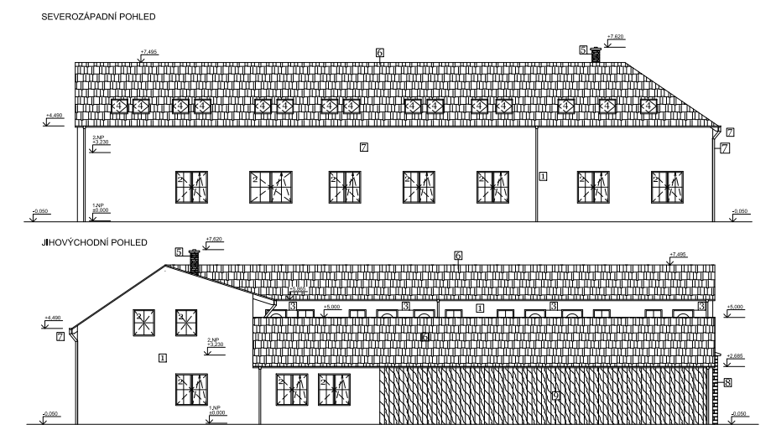
Severozápadní a jihovýchodní pohled
Zdroj: vlastní zpracování
Zdroj: vlastní zpracování

Slide 13
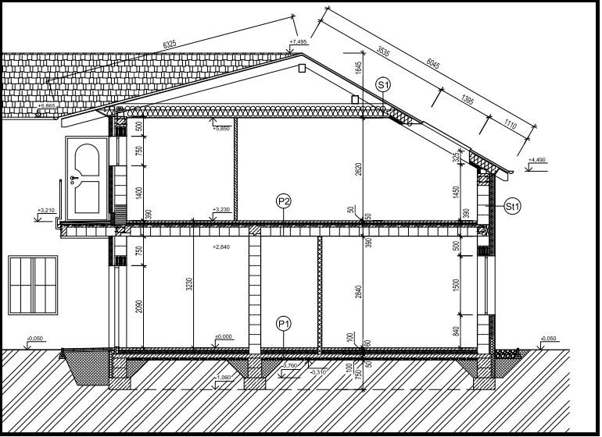
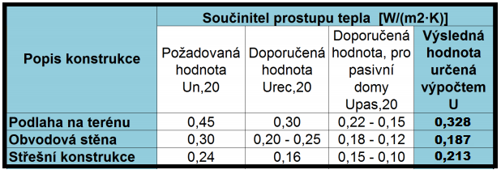
Obálka budovy
Návrh vlastní
Výpočet v programu TEPLO 2015
Zdroj: vlastní zpracování
Zdroj: vlastní zpracování

Slide 14
Závěr
Navržení penzionu pro stavební povolení podle platných vyhlášek a norem
Penzion zapadá do dané lokality a nenarušuje okolní zástavbu
Cíl bakalářské práce byl splněn

Slide 15
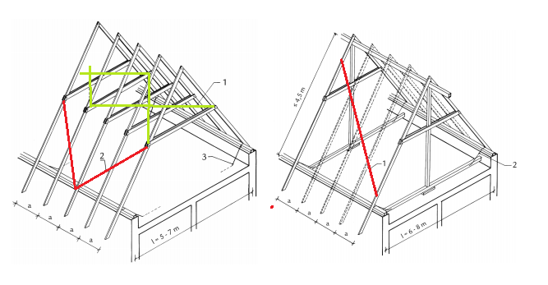
Doplňující dotazy
Jak by jste vyřešil zavětrování krovu jednopodlažního traktu?
Podélné zavětrování krovu prkny ze spodu krokví
Zavětrování v úrovni kleštin
Zdroj: www.stavebniklub.cz

Slide 16
DĚKUJI ZA POZORNOST

